Slide 1
WEBRTC 세미나 자료
유상현

Slide 2
WEBRTC 란
웹상에서 플러그인 없이 브라우저를 기반으로 실시간 음성 통화, 비디오 채팅 및 파일 공유 등을 할 수 있게 실시간 통신(RTC) 기능을 하기 위한 공개(open) API.

Slide 3
기술스택
백엔드
NodeJS
프론트
PUG (템플릿엔진)
실시간 프로토콜
Socket.IO

Slide 4
WEBRTC 통신하기 위한 필요 서버 구성
Stun 서버 단말에 공개 IP 주소를 할당하기 위해 사용
Turn 서버 공개 IP 주소에서 할당되지 못하거나, 방어벽때문에 통신이 안 될 경우 우회하여 통신하는 서버
Signaling 서버 실시간으로 각 Peer에 정보를 교환하기 위한 서버

Slide 5
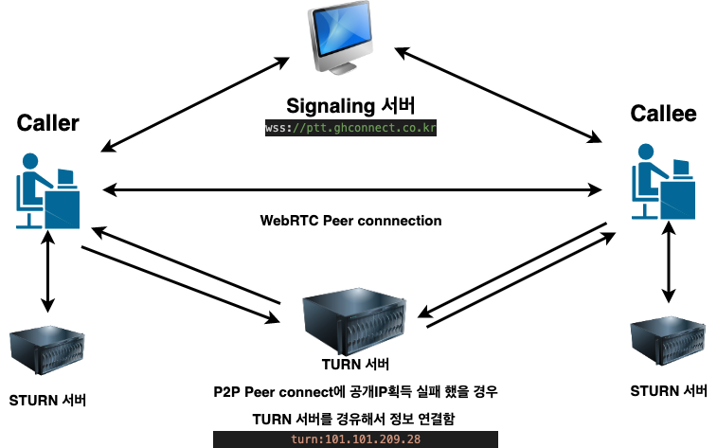
서버 구성도

Slide 6
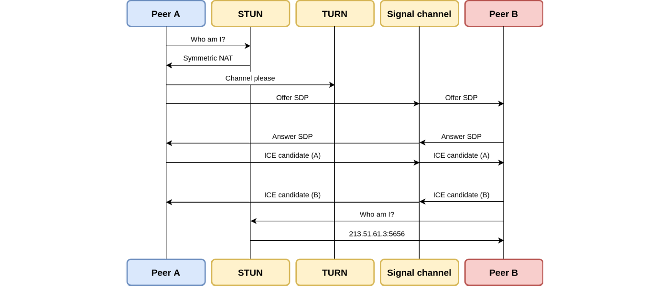
WEBRTC 통신과정
SDP(Session Description Protocol)는 WebRTC에서 스트리밍 미디어의 해상도나 형식, 코덱 등의 멀티미디어 컨텐츠의 초기 인수를 설명하기 위한 프로토콜
ICE (Interactive Connectivity Establishment) 는 브라우저가 peer를 통한 연결이 가능하도록 하게 해주는 프레임워크

Slide 7

클라이언트 간 통신구조

Slide 8
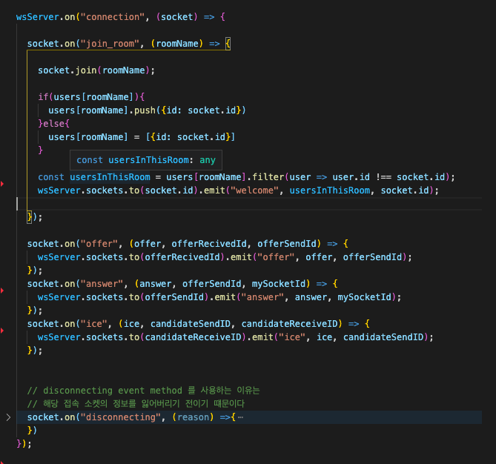
시그널링 서버 코드
JOIN
OFFER
ANSWER
ICE

Slide 9
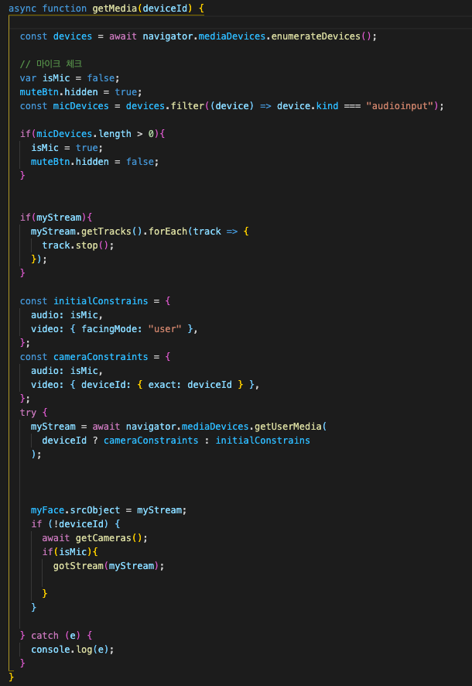
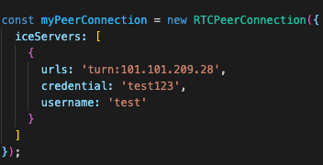
클라이언트 코드(1/3) – 로컬 미디어스트림
웹 Media API 획득
PeerConnection 객체 생성

Slide 10
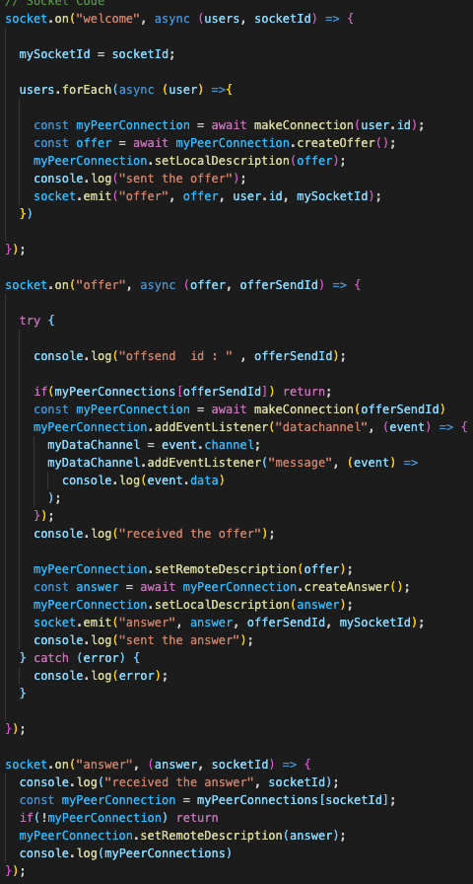
클라이언트 코드(2/3) – Peer 통신을 위한 SDP 전달 과정
Welcome ROOM 에 있는 유저에게 PeerConnection 생성된 Offer(SDP) 전달
Offer 상대방에서 받은 나의 PeerConnnection 설정 후 offer 준 유저에게 Answer(SDP) 전달
Answer Offer 준 유저에게 Answer(SDP) 전달 받음

Slide 11
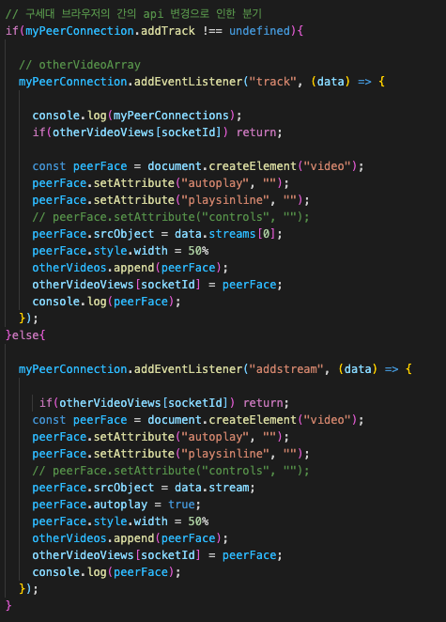

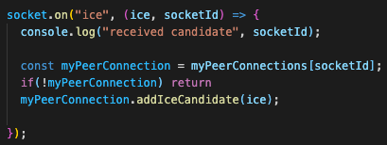
클라이언트 코드(3/3) – SDP 전달 완료 후 ICE
iceandidate offer, answer 교환이 완료된 peer 끼리 해당 콜백 작동 ICE 프로토콜 생성 후 시그널링 서버로 전달
ICE 연결이 완료되면 해당 콜백으로 데이터스트림이 전달 받음
각 전달받은 ICE 데이터를 PeerConnection 설정

Slide 12
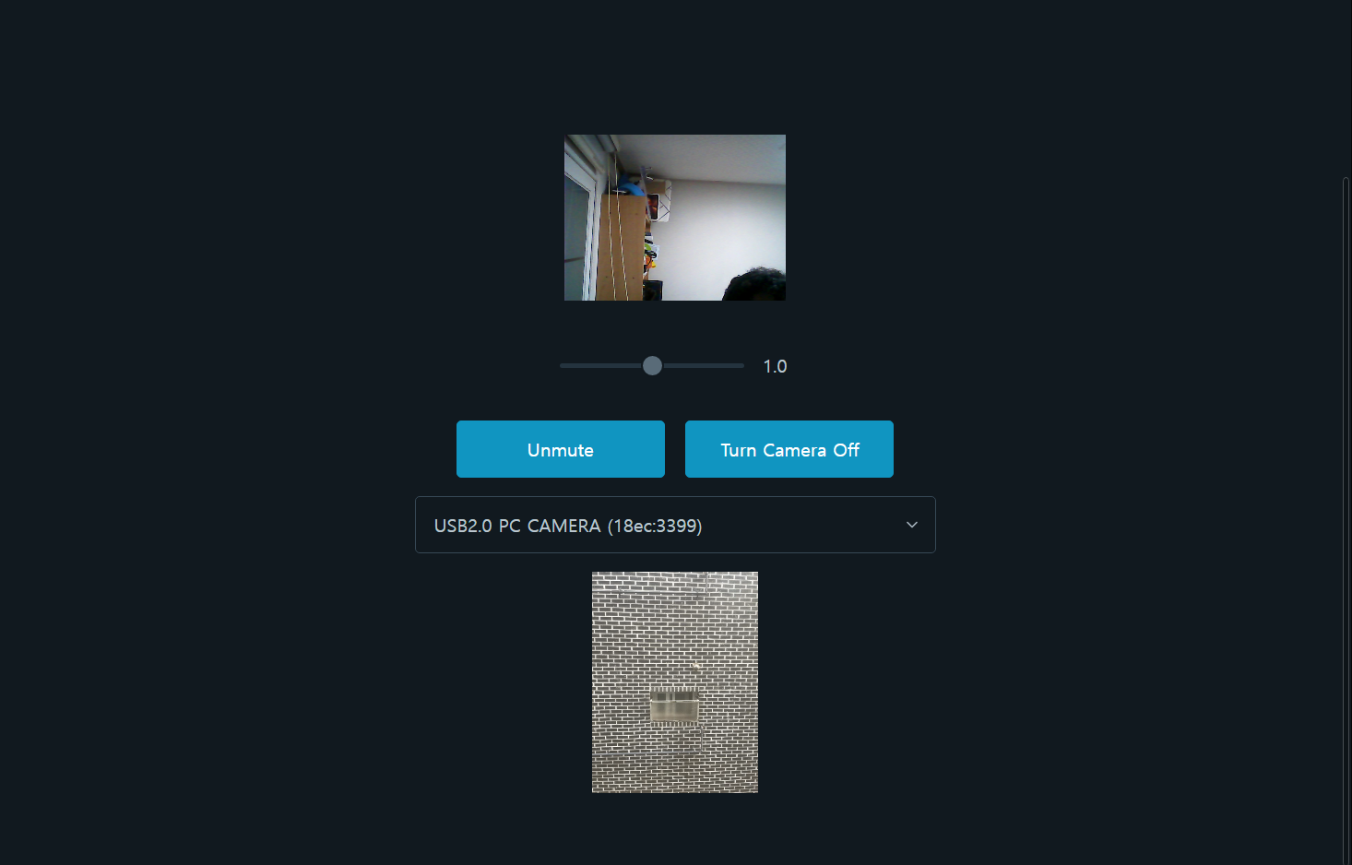
데모
주소 : Https://ptt.ghconnect.co.kr

Slide 13
보완점
단말기에 따른 비디오, 오디오 코덱 지원 유무
데스크탑 브라우저와 모바일 브라우저의 life cycle의 차이
실 서비스시 미디어서버(SFU)의 구축 필요(다중 화상회의, 녹화)
SFU(selective Forwarding Unit) : 피어 종단 간 미디어 트래픽을 중계하는 중앙 서버 방식

